Slide 1
Русский народный костюм в современном мире моды
Галактионова Анна 9 «Б»

Slide 2
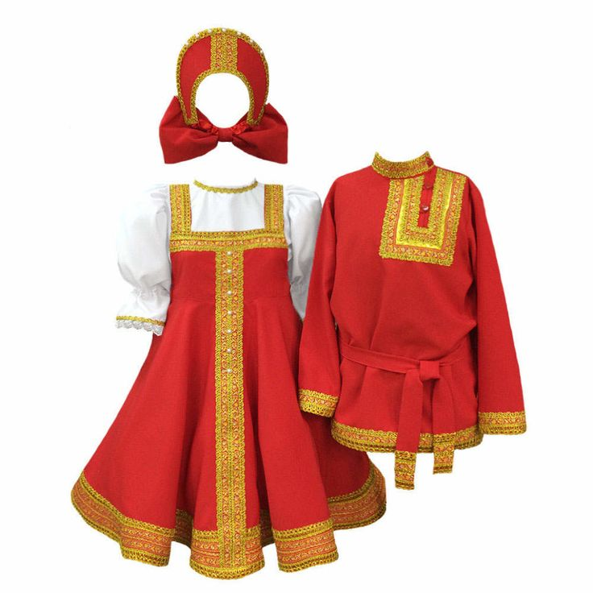
Русские народные костюмы на протяжении веков были неотъемлемой частью культуры и наследия страны.
Актуальность:
В последние годы наблюдается возрождение интереса к традиционным русским народным костюмам, дизайнеры и модные дома включают элементы этих нарядов в свои современные коллекции. Начиная с показов на подиумах высокого класса и заканчивая стилями уличной одежды, эти костюмы теперь демонстрируются на мировой сцене, охватывая аудиторию далеко за пределами их первоначального культурного контекста.

Slide 3
Русский народный костюм в современном мире моды
Целью проекта является создание концептуальной коллекции одежды в современном русском народной стиле
Задачи:
1. Изучить этапы развития дизайна русского народного костюма и его отличительные особенности
2. Проанализировать интерпретацию народного костюма в моде
Методы и способы: Поиск информации в интернет-источниках и литературе.

Slide 4
История русского костюма
Народное творчество воспроизводит жизненный опыт людей в эстетические образы основываясь в процессе на их традиции.
В пример можно привести крестьянские костюмы, на них это хорошо заметно в орнаменте, форме и в названиях у женских головных уборов.
Важно упомянуть о том, как изображались в орнаменте женские фигуры.
В общие стилистические признаки всего комплекса русского народного костюма можно отнести:
-виды кроя (обычно это был прямой крой)
-многослойность
-длина костюма.

Slide 5
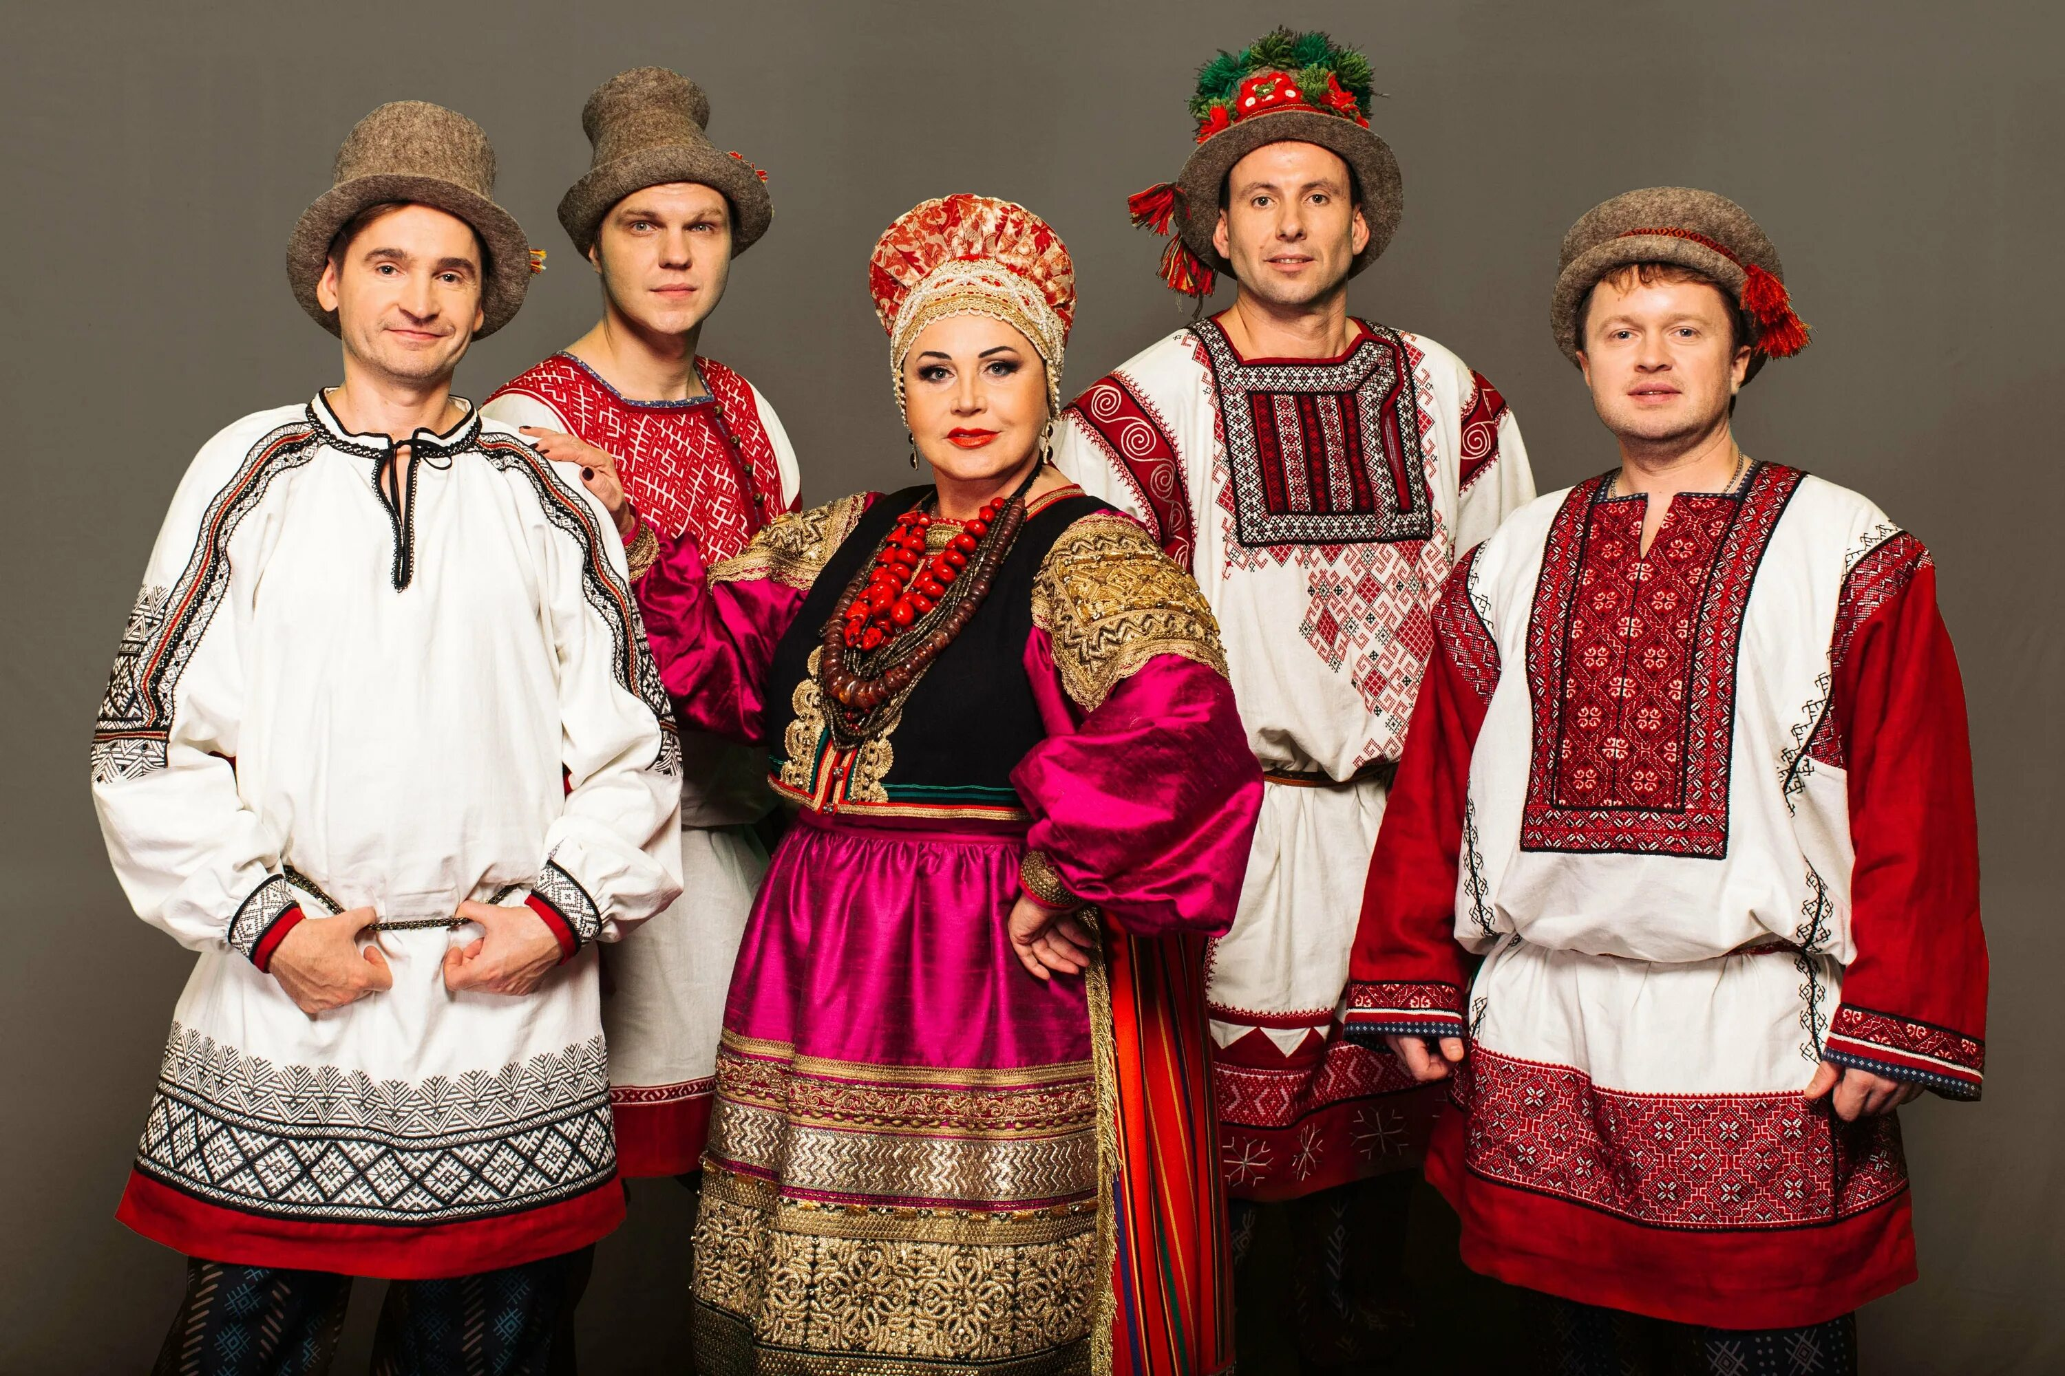

Slide 6
Русский народный костюм
особенности русского народного костюма
Русский костюм долговечный, функциональный и не сковывает движения, он был легким, но достаточно теплым для низкой температуры. Удобная конструкция сарафана, рубахи, зипуна, понёвы практически не нуждалась в разрезании ткани при его крое и отходы ткани оставались минимальными. Декоративность одежды выражалась в яркости, украшениях и другими элементами декора, сочетаясь с тканями разного цвета и текстуры.
Роль русского народного костюма
Русский народный костюм сохраняет не только утилитарное значение, его эстетическая ценность возросла и сохранила познавательную роль.

Slide 7
Мужская одежда
Основной мужской одеждой была сорочка или нижняя рубаха.
У многих русских мужских рубах XVI—XVII веков были под мышками — квадратные ластовицы, по бокам от пояса — треугольные клинья.
Рукава у кисти узкие. Длина рукава, вероятно, зависела от назначения рубахи. Ворот либо отсутствовал (просто круглая горловина), либо - в виде стойки, круглой или четырёхугольной («каре»), с основой в виде кожи или бересты, высотой 2,5—4 см; застегивался на пуговицу.

Slide 10
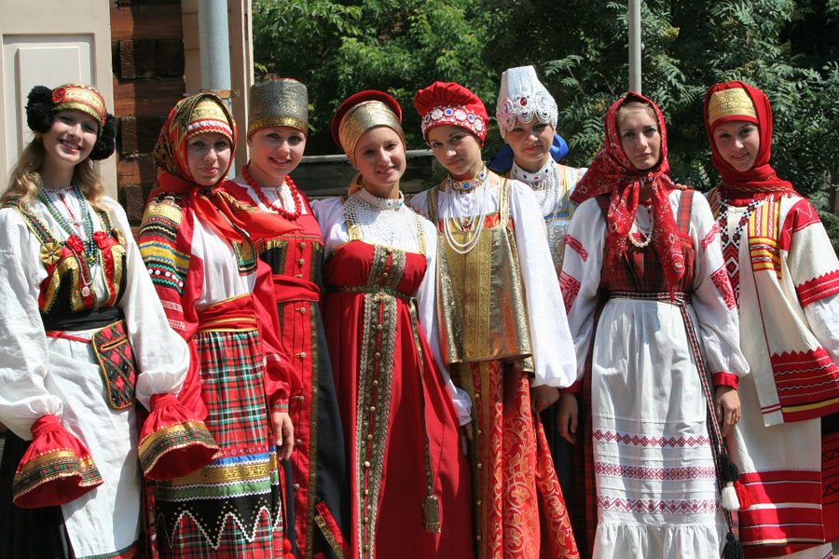

Slide 12
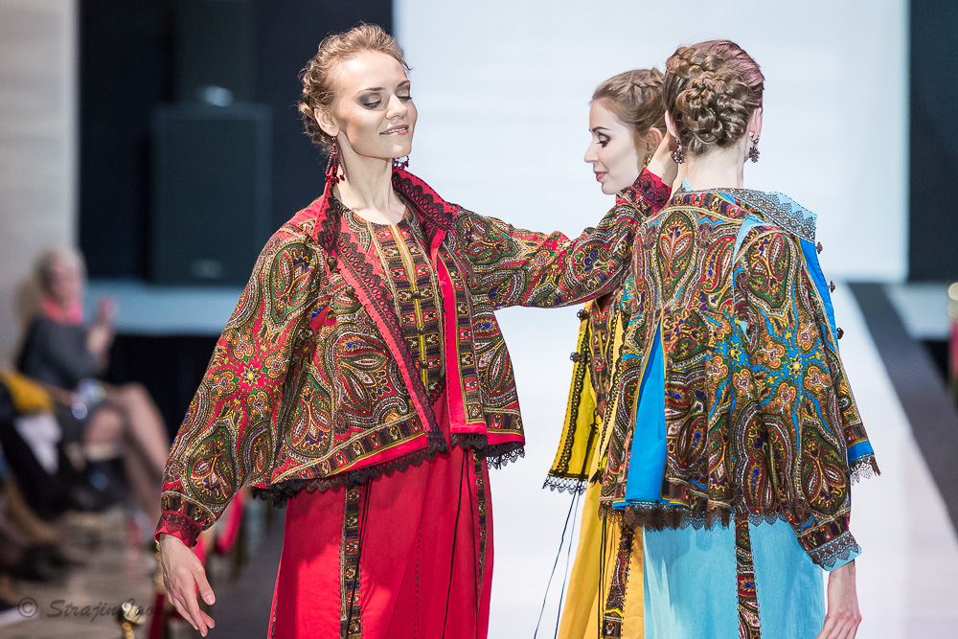
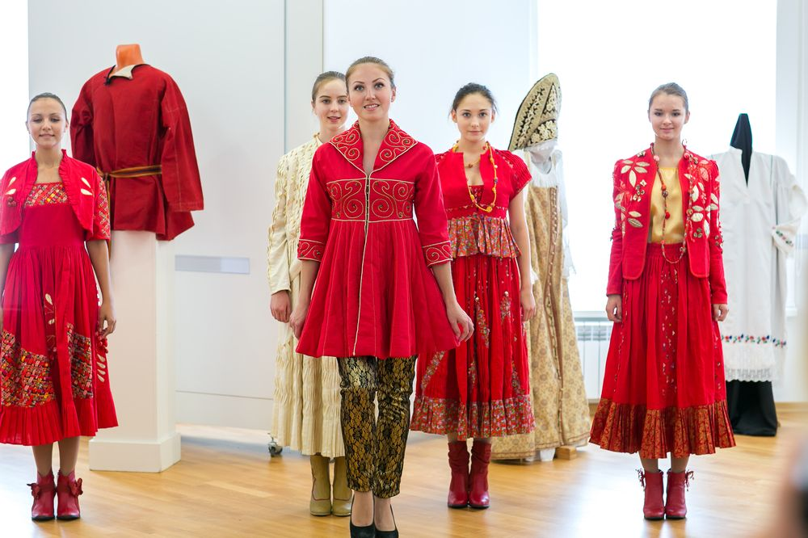
Русский народный костюм в современном мире моды
Традиционный народный костюм - уникальный памятник материальной и духовной культуры, который занимает особое место в наследии нашего народа. Как яркий информационный источник, он отражал в своем составе и декоре территорию проживания отдельных народов и их контакты с соседями, семейный и социальный статус, хозяйственную деятельность. В традиционном костюме пересеклись мировоззренческие и эстетические представления народа, утилитарность и декоративность. Народный костюм на протяжении столетий не оставался неизменным, а развивался вместе с ходом истории, приспосабливаясь под новые условия жизни его носителя. Вопрос о проблемах традиций в народном искусстве достаточно актуален
Обычаи необходимо возрождать через воссоздание форм народного костюма, использование его элементов в современной одежде, проведение традиционных ярмарок, выставок, праздников.

Slide 13
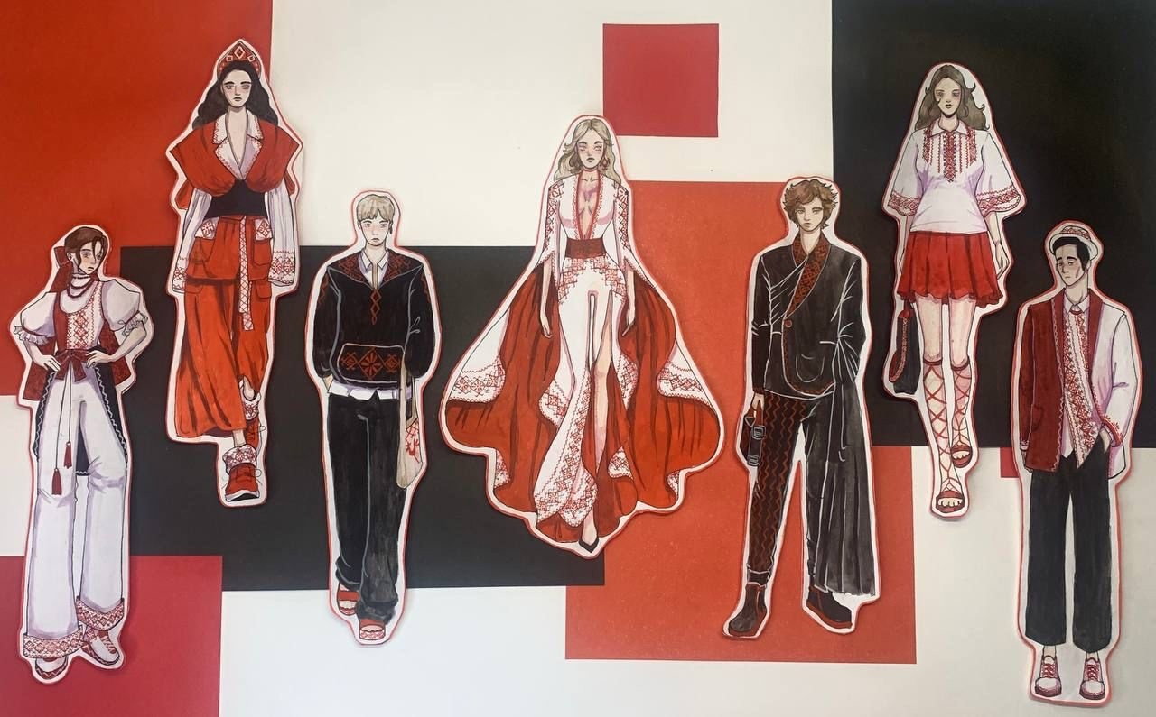
«Оттуда, где берёзки в ряд»
коллекция юного дизайнера Галактионовой Анны Валерьевны
В ней отразила многообразие образов, необычность конструктивно-композиционных решений, красочность элементов и всех костюмов в целом, изящность и неповторимость декора, особенно вышивки, использовав исконно русскую роспись «хохлома» в упрощенном виде. В коллекции используются три цвета: белый (символ чистоты, радости, обновления), красный (символ огня, жизни, совершенства) и черный (в современной моде признак элегантности и роскоши). Костюмы откликнутся у молодёжи своей необычностью, свежим взглядом, оригинальностью, а главное - свободой движения, что соответствует трендам современной жизни.

Slide 14
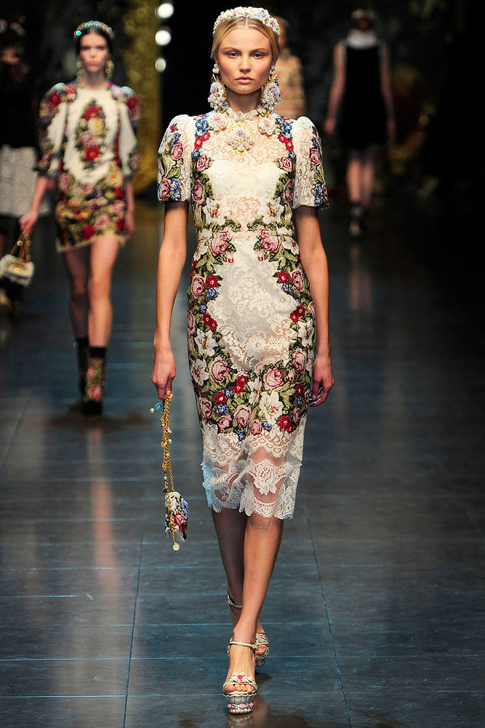
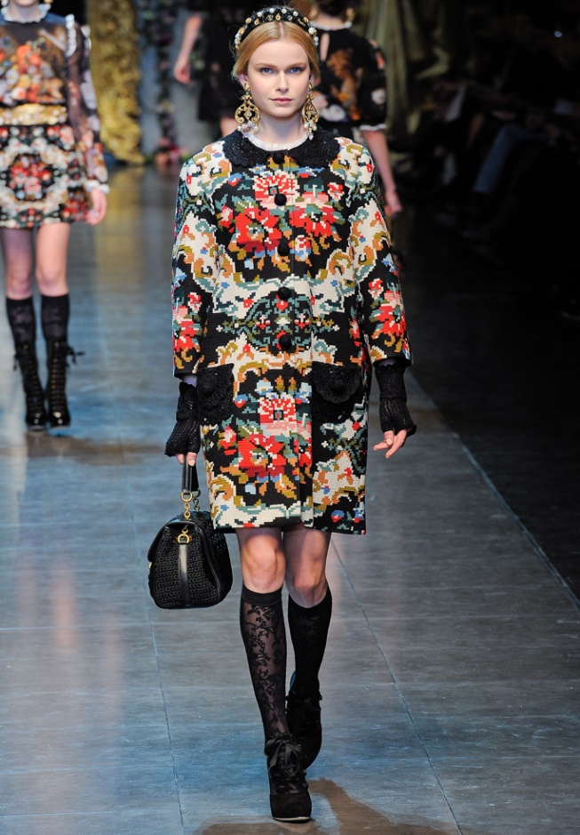

Slide 15
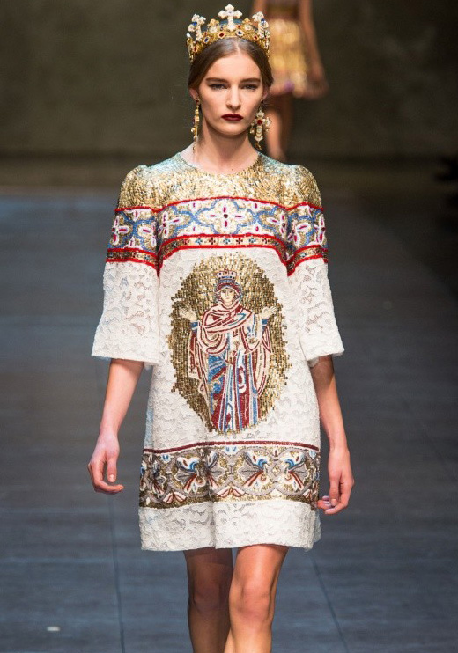
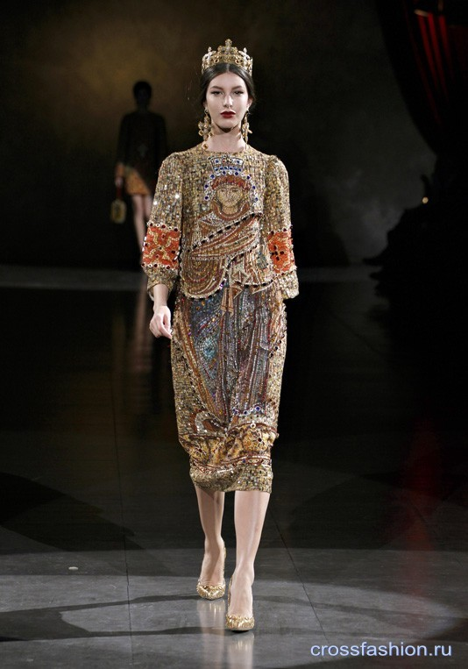

Slide 16
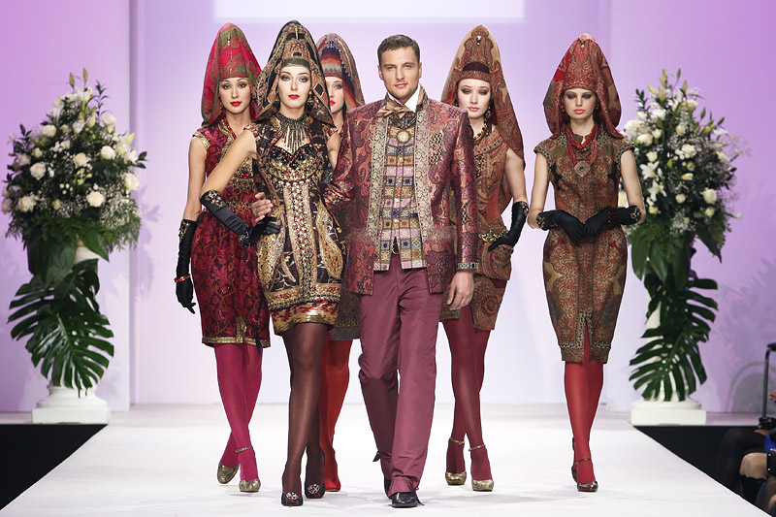

Slide 17
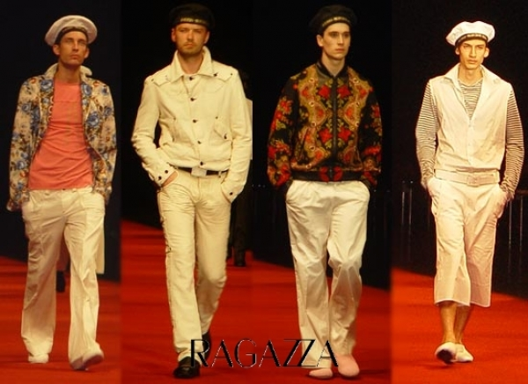

Slide 19
В заключение, включение русских народных костюмов в современную моду является свидетельством непреходящей привлекательности и культурной значимости этих традиционных нарядов. Будь то на подиуме или в повседневной жизни, эти костюмы продолжают вдохновлять и очаровывать, открывая окно в богатое наследие и культурные традиции России.

